Slide 1
最短路径刷题
数据结构与算法365特训营

Slide 2
最短路径刷题
本次课内容
POJ1797
POJ1860
POJ3259
POJ3268

Slide 3
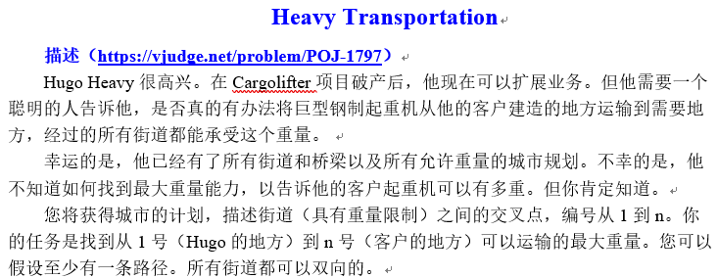
最短路径刷题
POJ1797

Slide 4
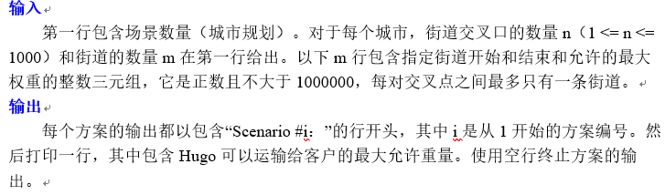
最短路径刷题
POJ1797

Slide 5
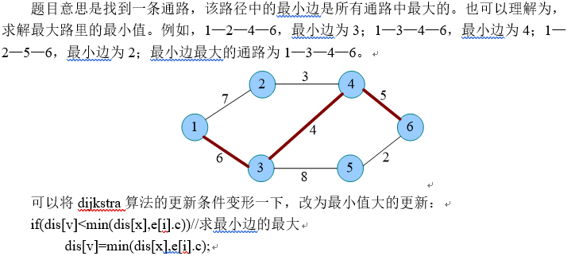
最短路径刷题
POJ1797

Slide 6
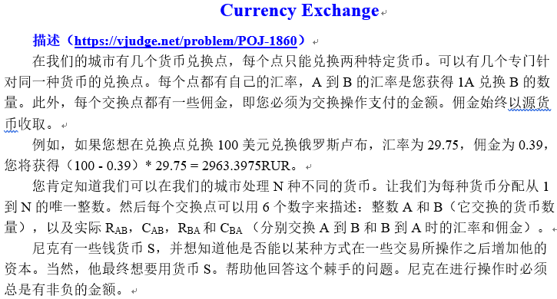
最短路径刷题
POJ1860

Slide 7
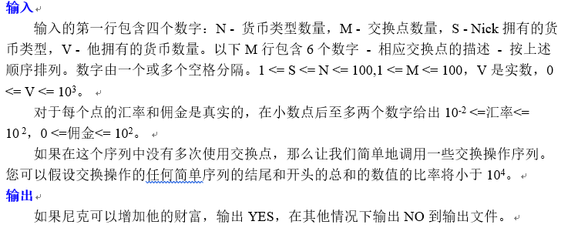
最短路径刷题
POJ1860

Slide 8
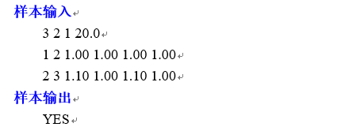
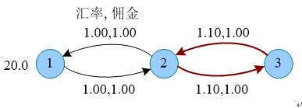
最短路径刷题
POJ1860

Slide 9
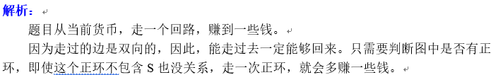
最短路径刷题
POJ1860

Slide 10
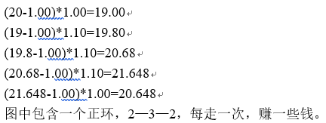
最短路径刷题
POJ1860

Slide 11
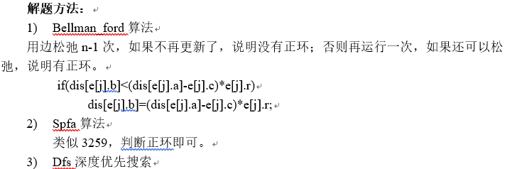
最短路径刷题
POJ1860

Slide 12
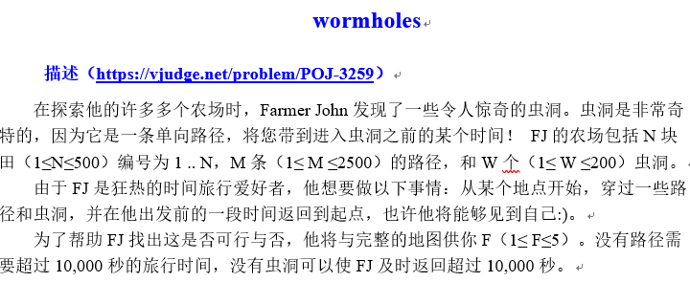
最短路径刷题
POJ3259

Slide 13
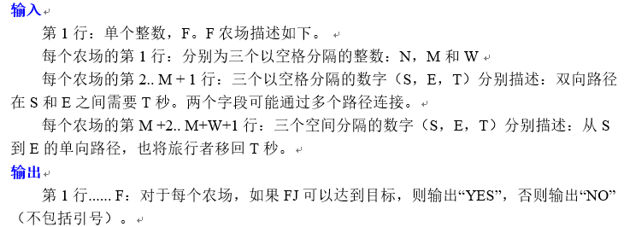
最短路径刷题
POJ3259

Slide 14
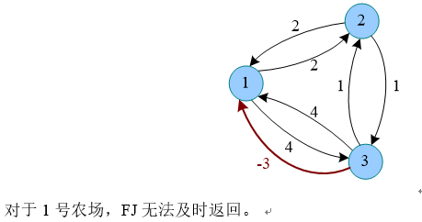
最短路径刷题
POJ3259

Slide 15
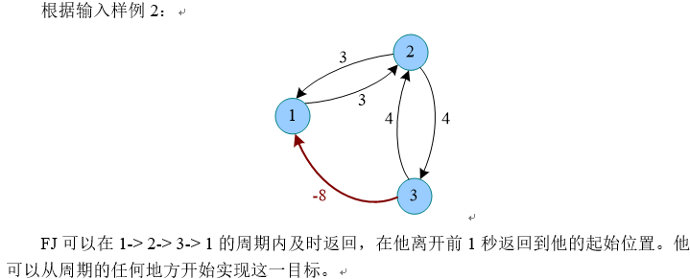
最短路径刷题
POJ3259

Slide 16
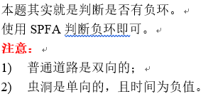
最短路径刷题
POJ3259

Slide 17
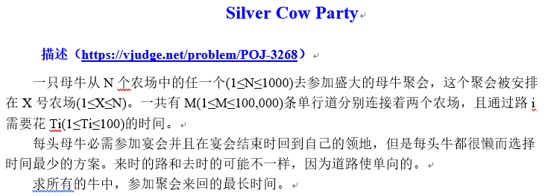
最短路径刷题
POJ3268

Slide 18
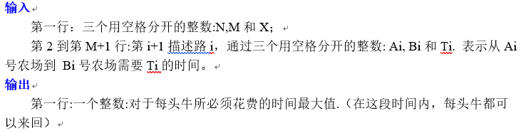
最短路径刷题
POJ3268

Slide 19
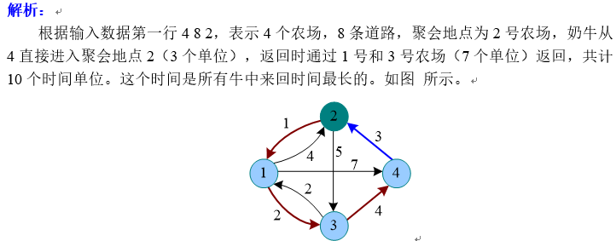
最短路径刷题
POJ3268

Slide 20
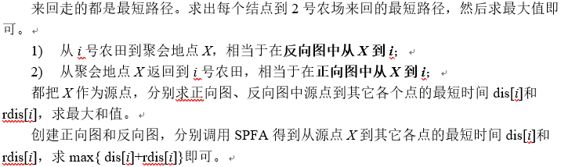
最短路径刷题
POJ3268

Slide 21
作业
POJ1797
POJ1860
POJ3259
POJ3268

